Slide 1


Proyek Akhir
Digital Marine Debris Remover Machine

Slide 2
Daftar Isi
Anggota Kelompok
01
02
Deksripsi
04
State Diagram
Block Diagram
03
06
Kesimpulan
RTL View
05

Slide 3

Anggota Kelompok
Muhammad Aqil Muzakky 2106731604
Muhammad Fathan Muhandis 2106731623
Mohammad Varrel Bramasta 2106733811
Aliefya Fikri Ihsani 2106733843

Slide 4
Deskripsi
Digital Marine Debris Remover Machine
Kelompok kami membuat Digital Marine Debris Remover Machine yaitu alat otomatis pengangkut sampah dilaut yang diujungnya terdapat jaring. Kami membuat alat ini yang bertujuan untuk mempermudah dalam melakukan pengurangan sampah dilaut dikarenakan alat ini memiliki sensor pendeteksi sampah yang akan mengangkat sampah ketika sensor mendeteksi sampah sudah pada jaring. Program bekerja dengan cara user mengontrol tuas untuk dapat mengendalikan jaring. Kail dengan jaring tersebut dapat bergerak ke depan, belakang, kanan dan kiri. Dan terdapat Sensor yang berfungsi mendeteksi sampah ketika sudah penuh dan akan menarik jaring keatas secara otomatis

Slide 5
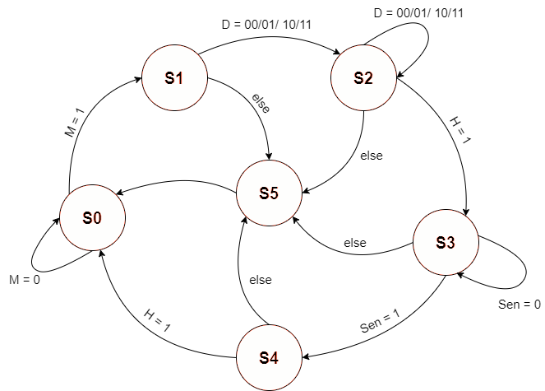
State Diagram
STATE 0 - STATE 5

Slide 6
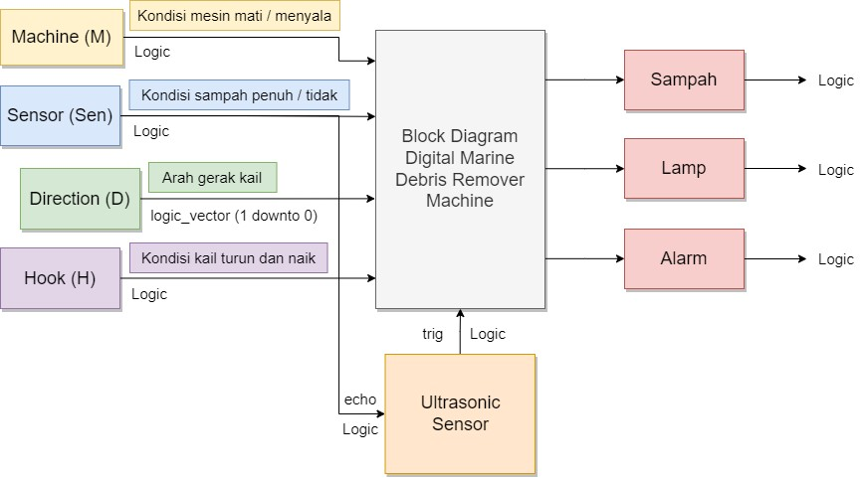
Block Diagram

Slide 7
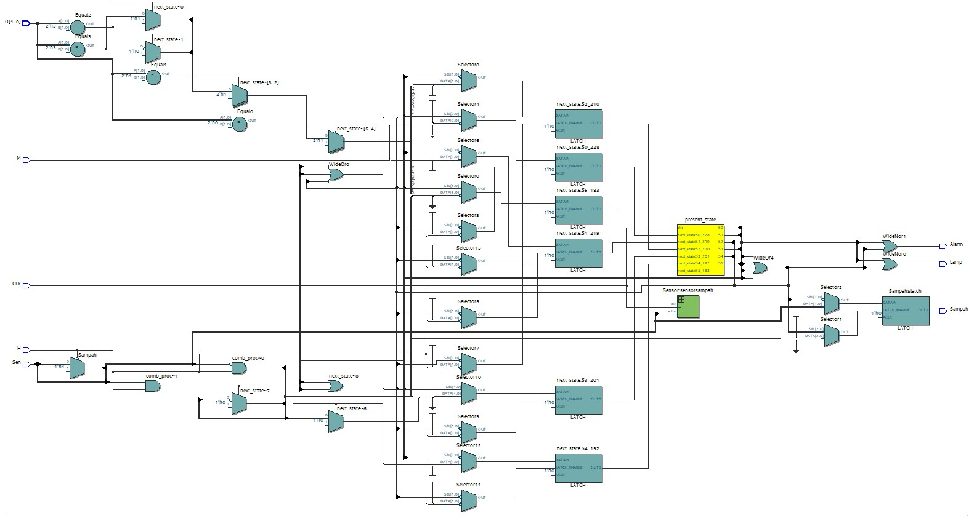
RTL View

Slide 8
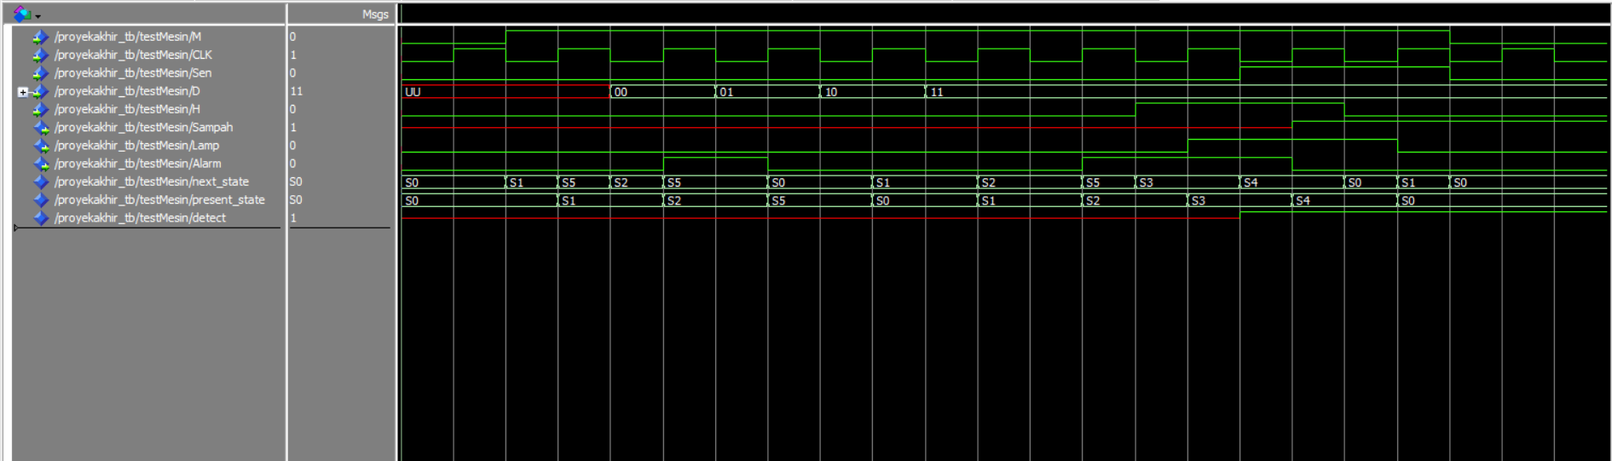
Hasil Percobaan pada ModelSim

Slide 9
Kesimpulan
Digital Marine Debris Remover Machine
General
Mekanisme
Digital Marine Debris Remover Machine adalah sebuah mesin yang dibuat untuk menangani sampah laut yang merupakan masalah signifikan yang juga mempengaruhi kesehatan lautan kita dan hewan yang hidup di dalamnya. Menghilangkan sampah laut penting untuk melindungi ekosistem laut dan memastikan keberlanjutan lautan kita. Mesin ini terdapat kail dengan jaring yang dapat dikontrol maju, mundur, kanan dan kiri sesuai yang diinginkan, kemudian dapat memenurukan kail dengan jaring tersebut untuk mencari dan mengambil sampah yang ada dengan tambahan fitur sensor yang mendeteksi sampah yang penuh dalam jaring.
Proyek yang kami buat dideskripsikan dalam bahasa pemrograman VHDL dan memiliki 6 buah state yaitu S0, S1, S2, S3, S4, dan S5. S0 berfungsi untuk menyalakan dan matikan mesin dengan input M. S1 dan S2 berfungsi sebagai penyearah dengan input D. S3 berfungsi sebagai pengecek sensor dan S4 berfungsi sebagai mekanisme gerak sensor. State terakhir yaitu S5 berfungsi sebagai error handling.

